Slide 1
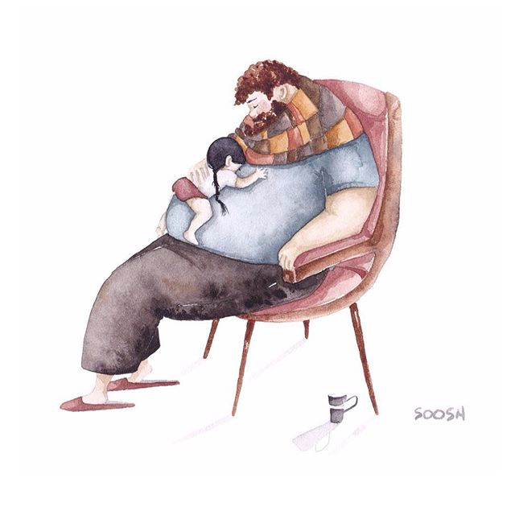
“Teknolojiye sığınma”
Prof Dr. Yalçın ÖZDEMİR

Slide 2
Başlarken
3 Grup İnsanı Değiştirmek Çok Zordur Denir
Zengin, Ünlü, Makam sahibi

Slide 3
Başlarken
Ev eşyalarımızı
Arabamızı
Değiştirmeyi ara sıra düşünüyoruz.
Kendimizi değiştirme motivasyonumuz ne durumda?

Slide 4
Eksik olan ne?

Slide 5
Eksik olan ne?

Slide 6
Eksik olan ne?

Slide 7
Yapay zekâ
Makinelere düşünmeyi öğretiyoruz
Yapay duygular
İnsan dediğin merhamettir çünkü beynimiz başka ne içindir ki?

Slide 8
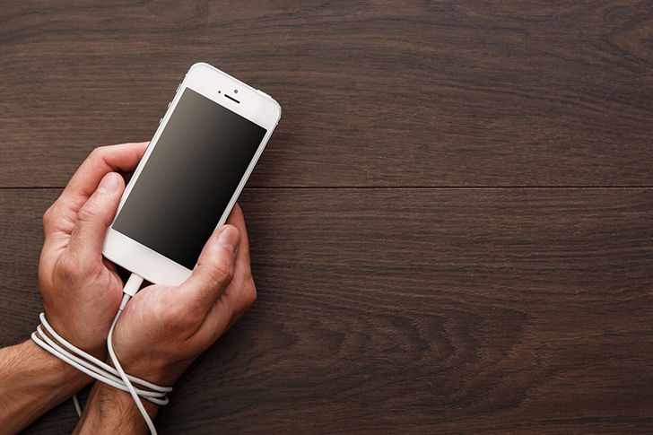
Teknoloji korkutucu mu?
Korkutucu olan biz miyiz?
Teknolojiyle yaptıklarımız mı?
Asıl soru teknolojinin korkutucu olup olmadığı değil.
Asıl soru şu:
Biz ne kadar insanız?

Slide 9
Herkesin problemi
“Büyük çocuklarıma 13 yaşına geldiklerinde telefon alarak büyük bir hata yaptım,“ diyor 60 yaşındaki Madonna.
“Çocuklarımla aramızdaki ilişkinin neredeyse bitmesine sebep oldu. Telefonları hayatlarının çok büyük bir parçası haline geldi. Görsel dünyaya fazla kapıldılar ve kendilerini başka insanlarla karşılaştırmaya başladılar ki bu kişisel gelişim için çok olumsuz bir davranış.”

Slide 10
Araştırmalar ne diyor?
Ekran başında günde iki saatten fazla zaman geçirme --> ergenlerde depresif belirtiler
İntihar oranlarında artış var
Günde 7 saatten fazla akıllı telefon kullanan çocukların beyinlerinde fiziksel değişimler meydana geliyor
Bu değişimler arasında, düşük IQ ile ilişkilendirilen beyin korteksinin incelmesi yer alıyor.

Slide 11
Neden kullanılıyor?
Bir neden,
Depresyon veya kaygı sorunu yaşayan ergenler
Duygularını kabullenmek, yönetmek ve ilişki geliştirmek yerine
Akıllı telefonlarını duygularıyla başa çıkma aracı olarak kullanıyorlar

Slide 12
ANNE BABA ÇATIŞMASI YA DA BİRLİKTE EBEVEYNLİK

Slide 13
Çoğu ebeveyn çocuklarının cihazlara bağımlı olmasından korkuyor, ancak ergenler de ebeveynleriyle ilgili aynı şeyi düşünüyor.
Davranışlar | Ebeveynler | Ergenler
Uyumadan önceki son beş dakika içinde akıllı telefon veya tablet gibi bir mobil cihaz kullanımı | % 26 | %40
Gece en az bir kere kalkıp cihazını kontrol etme | %26 | %36
Uyandıktan sonraki ilk beş dakika içinde cihazları kullanma | % 23 | %32
Telefonla beraber uyuma | %29 | %12

Slide 14
Tehlikede olanlar kimler?
Son 10 yılda,
Kendini telefonuna “bağımlı” hisseden ebeveynlerin oranı yüzde 27’den yüzde 45’e çıkarken,
Ergenlerin oranı yüzde 50’den yüzde 39’a düştü.
Bazı çalışmalara göre de;
Günümüzde her 10 ergenden neredeyse 4’ü ebeveyninin mobil cihazına bağımlı olduğunu ya da cihazlarda çok fazla vakit geçirdiğini düşünüyor.
Her 10 ebeveynden 6’sı çocuğunun telefonuna bağımlı olduğundan korkarken,
Her 10 ebeveynden 7’si çocuğunun teknolojik cihazlarda çok fazla vakit geçirdiğine inanıyor.

Slide 15
İlginç bir sonuç
Her iki grup için de, karşı tarafın cihaz kullanımına dair yapılan günlük tartışmaların oranı yüzde 30’lardan yüzde 20’lere düşmüş

Slide 16
Bazı sorular
Çocuğumuzun benimsemesini istediğimiz davranışları modelliyor musunuz?
Çocuğumuzla bir haftada ne kadar nitelikli zaman geçiriyoruz?
Elektronik cihazlar olmadan çocuğumuzla oturup ne sıklıkla sohbet ediyoruz?

Slide 17
Ebeveynlikten Keyif Alıyor Muyuz?
Çalışmalar,
Çocukları evden ayrıldığında ebeveynlerin mutluluk seviyelerinin arttığını
gösteriyor.

Slide 18
Ebeveynlikten Keyif Alıyor Muyuz?
Herkesin bildiği üzere,
Stresli ve mutsuz ebeveynler, aynı şekilde stresli ve mutsuz çocuklar yetiştiriyorlar.
Araştırmacılar,
Mutsuz çocukların sayısının geçtiğimiz on yıla oranla inanılmaz bir artış gösterdiğini belirtiyor.
Ebeveynlik,
zaten son derece bitkin ve mücadele halinde olan yetişkinler için yapılacaklar listesindeki bir “iş” haline geldi maalesef.

Slide 19
Ebeveynlikten Keyif Alıyor Muyuz?
Bir çocuk sahibi olmak yeni bir insanla ilişki kurmaya çalışmak demek.
Bunu bu şekilde düşünmek, içindeki keyfi bulmamıza yardımcı olacaktır.
“çocuğu bir iş, bakmakla yükümlü olduğumuz bir insan ya da ‘ilgilenmemiz gereken bir şey’ olarak görmemek gerekir.
“Çocuğunuzu bağ kuracağınız bir insan olarak görün.”
Özellikle ergenleri…

Slide 20
Ebeveynlikten Keyif Alıyor Muyuz?
Çocuğunuzla sahip olduğunuz ilişkinin büyük bir kısmı
Bilgisayarın kapanıp kapanmadığını
Telefonla oynayıp oynamadığını
Ödevlerini yapıp yapmadığını
kontrol etmekle geçiyor mu?
Odağınızı çocukları ve medyalarını kontrol etmekten çekin.
İlişki üzerinde çalışmaya dönün
Akla gelebilecek en kötü ebeveynlik modeli– fiziksel olarak mevcut ve bu yüzden çocuğun özerkliğini kısıtlıyor, ancak duygusal varlığı dengesiz.

Slide 21
Birlikte iyi vakit geçirmek
Çocuğunuzla iletişim mi?
İlişki mi kuruyorsunuz?
Çocuğunuzun üniversiteye gitmeden önce sizinle geçireceği kaç haftası var.

Slide 22
Kİ İLETİŞİM KURSANIZ BİLE

Slide 23
9x5=45
9x2=18
9x3=27
9x4=36
9x1=7
9x7=63
9x6=54

Slide 24
Bağ kurmak
Uzaklardaki gezegenleri keşfederken,
yakınımızdaki kişileri ihmal etmek

Slide 25
Bağ kurmak
Birbirimize mi, yoksa cihazlarımıza mı daha çok bağlıyız?
Bir iletişim tusunamisine yakalanmış durumdayız
Yepyeni bir işkence yöntemi edindik-- siber zorbalık.

Slide 26
İlgi

Slide 28
Bu soruların Cevabını Bilen Çocuklar Daha Sağlıklı
Annenin babanın nasıl tanıştığını biliyor musun?
Annenin babanın nerede evlendiğini biliyor musun?
Annenin nerede büyüdüğünü biliyor musun?
Babanın nerede büyüdüğünü biliyor musun?
Dedelerinin/Ninelerinin nerede büyüdüğünü biliyor musun?
Sen doğduğun zamanlarda ailenin durumunun nasıl olduğunu biliyor musun?
Adının kaynağını biliyor musun?
Ailenizde kime en çok benzediğini biliyor musun?
Ailenin içinde en çok kimin gibi davrandığını biliyor musun?
Annen babanın daha gençken yaşadığı hastalıklardan ve yaralanmalardan bazılarını biliyor musun?
Annen babanın iyi ya da kötü deneyimlerinden öğrendiği derslerden bazılarını biliyor musun?
Okuldayken annenin veya babanın başından geçen bazı şeyleri biliyor musun?
Anne babanın gençken aldığı bazı ödüller biliyor musun?
Annenin gittiği okulların adlarını biliyor musunuz?
Babanın gittiği okulların adlarını biliyor musun?

Slide 29
Ergenlik zor bir dönem mi?
Ergenler her ne kadar kötü bir şöhrete sahip olsalar da, ebeveynliğin en önemli dönemlerinden birini oluşturuyorlar.
Siz buna açık olduğunuz sürece, bir ergene ebeveynlik yapmak çok eğlenceli aslında.
Mizah anlayışları
Dürüstlükleri
Yerinde yaptıkları alaycılık
Bakış açıları
“Ergenler, onları yargılamadığınız ve saygısızca davranmadığınız sürece gerçekten çok ilgi çekici insanlar.”

Slide 30
Bir Deney
Deney düzeneği, farenin düğmeye basmasıyla birlikte beynindeki haz bölgesine elektrik sinyali gönderilmesi üzerine kuruludur.
Deney düzeneğiyle kendi beynindeki haz bölgesini uyarmak, farenin öylesine hoşuna gider ki minik farecik soluksuz kalıp ölünceye dek düğmeye basmaya devam eder
Sorunsuz bir prefrontal kortekse sahip olan bir insanı aynı deney düzeneğinin içine bıraktığımızı hayal etmeye ne dersiniz?

Slide 31
Beyinle ilgili durum nedir?
Evet, düğmeye basacaktır, hazzı tadacaktır fakat bir süre sonra (prefrontal korteksin devreye girmesiyle) bu durum üzerine şöyle düşünmeye başlayacaktır.
“Ben ne yapıyorum?
Neden bunu sürdürüyorum?
Tamam, bundan keyif duyuyorum ama bunun sonu ne?
Nereye kadar basmaya devam edeceğim?
Benim bir hayatım var.
Bağlantıda olduğum insanlar var.
Hayatta gerçekleştirmek istediğim bundan daha önemli meseleler var.”
Bu düşünceler eşliğinde bir sorgulama içerisine giren bu kişinin bir süre sonra düğmeye basmayı bırakabileceğini umut edebiliriz.

Slide 32
Beyinle ilgili durum ne?
Kültürlenme yoluyla evreni, doğayı ve insana dair temel dinamikleri anlamaya dönük, prefrontal korteksteki nöronal ağ yapılanmasını geliştirecek bütünlüklü bir eğitim modeli gerekli.
Bu eğitim modelinin içerisinde
Kitap okumak,
Yazı yazmak,
Müzik dinlemek,
Çeşitli hobiler edinmek ve
Egzersiz yapmak gibi
bir dolu sosyal, kültürel ve sanatsal aktivitelere katılmak vardır.

Slide 33
Beyin eğitimi?
Bu eğitim anlayışının edindirdiği dünya görüşü içerisinde
Kendini tanımak
İnsana ve yaşama saygı
Doğa ve hayvan sevgisiyle yetişmek
Empati kurmak, ötekini anlamak
Sevgi, hoşgörü, dürüstlük, merhamet, sabır, adalet gibi değerlerle beslenmek vardır.
Üstelik tüm bu etkinlikler, prefrontal korteksimizi geliştirerek bizi gerçekten iyi bir insan yapacak olan temel yapılanmayı oluşturacaktır.

Slide 34
Ne yapalım?
Notlarını, sınavlarını dert ediyoruz, soruyoruz
Birlikte yapmayı en çok sevdiğiniz şeyler?
Değerleri ile ne kadar ilgileniyoruz?
Okulda bir arkadaşına yardım ettin mi diye soruyor muyuz?
Çocuklarımız birine yardım etmeyi sever mi?
Sınıfındaki özel gereksinimli öğrenciye yönelik tutumu nedir?

Slide 35
Ne yapalım?
Çocuklarınıza kendi çocukluk döneminize ait hikayeler anlatın.
O zamanlar akıllı telefonlar olsaydı anlattığınız bu hikayelerin çok azının gerçekleşebileceğini vurgulayın.
Çocuklarınıza bir gün büyüyeceklerini ve kendilerine ait hikayelere sahip olmak isteyeceklerini hatırlatın.
İnternette geçirilmiş bir akşamdan iyi bir hikaye çıkmaz, öyle değil mi?

Slide 36
Ne yapmalı?
Güçlü yönlerine odaklanın
Güçlü yönleri belirlemek ve her gün kullanabileceği durumları bulmak.
Örnek: Öğrenme aşkı, takdir edebilme, mizah, liderlik ve adalet……..
Çalışmalar, bir kişi güçlü olduğu özelliklerini sıkça kullanırsa mutluluğun arttığını ve depresyonun azaldığını gösteriyor.
İpucu: Bu konuda yapılan araştırmalara göre, en güçlü dört özelliğinizi işyerinde uygulamaya koyabilmek; işinizde gelişmenizi, daha pozitif deneyimler yaşamanızı ve yaptığınız işi daha da sahiplenmenizi sağlıyor.

Slide 37
Ne yapmalı?
Deneyimlere yatırım yapma
Gelir seviyenizin bir önemi yok;
Yürüyüşe çıkmak ya da yeni bir yere yolculuk yapmak, kişiyi bir şeyler satın almaktan çok daha mutlu eden yatırımlardır.
Aldığımız eşyalar neredeyse onları satın aldığımız an “mutluluk değeri”ni kaybediyor.

Slide 38
Ne yapmalı?
Tadını çıkarmayı öğrenme
Tadını çıkarmak, yaşadığınız deneyimi bilinçli olarak seçmek ve odaklanarak keyif alabilmek.
……Telefonda neye bakıyorsun
……İşte öylesine

Slide 39
Ne yapmalı?
Minnet duygusunu dile getirmek ve iyilik yapmak
Her gün için minnet duyduğumuz beş şeyi sıralamak.
Listemize bakmak dahi minnet duymamıza ve sahip olduklarımız hakkında düşünmemize yetiyor.
Bunu haftada yalnızca bir kere yapmak mutluluğumuzu artırıyor

Slide 40
Ne yapmalı?
İyilik yapmak da mutluluğu bulmanın başka bir yolu.
Bir araştırmaya göre, başkaları için para harcamak kendinize harcadığınız paradan daha çok mutlu ediyor
Başka biri için nazik bir jestte bulunduğunuz her anda siz de mutlu oluyorsunuz.

Slide 41
Ne yapmalı?
Sosyal Medya Dayanıklılık Oranı’nı dikkate alın.
Cep telefonları da tıpkı arabalar gibi güçlüdür.
11 yaşındaki çocuğunuzun araba kullanmasına izin vermezdiniz, öyle değil mi?
Çocuğunuzun duygusal yapısı ve zekası
Benlik algısı
“Birey olmak kendinizi ‘muhafaza etmenizi’ gerektirir. Kendinizi paylaşmadan önce kendiniz olmak için bir yol bulmalısınız.”
Çocuğunuzla aranızdaki bağ

Slide 42
Ne yapmalı?
Çocuklarınızla kibarca konuşun,
Onlara sevdiğiniz birine davrandığınız şekilde davranın,
Sarılmaya hazır olun,
Onların yanında telefonunuzu fazla kullanmaktan kaçının,
Onlarla vakit geçirin,
Temel olarak, kendinizi onlarla bir ilişki içinde düşünün.

Slide 43
Ne yapmalı?
İlişkilerin iyileştirici gücü
İnsanların her şeyden önce değer verdikleri şey sevdikleri insanlarla olan bağlarının kalitesidir
Herşeyin online olduğu çağımızda da, acının en büyük kaynağı bu kıymetli bağların yıpranmasıdır.
Çocuklarımız için bu bağları nasıl güçlendireceğimizin ve onları neyin zorladığının farkında olalım.
En önemli olan şey bu.

Slide 44
Tüm bunları neden yapmalıyız?
Çünkü,
Her şeye sahip günümüz çocuklarının büyüdüklerinde bir “ruha” sahip olamayabileceklerine yönelik kaygılarımız var.

Slide 45
Son olarak
Çocuklarınızı öyle dinleyin ki sizinle konuşsunlar.
Çocuklarınızla öyle konuşun ki sizi dinlesinler.
BURADA OLDUĞUNUZ İÇİN TEŞEKKÜRLER

